Slide 1
Casa de Muñecas
Henrik Ibsen
Prof. Diferencial Pía Lastra

Slide 2
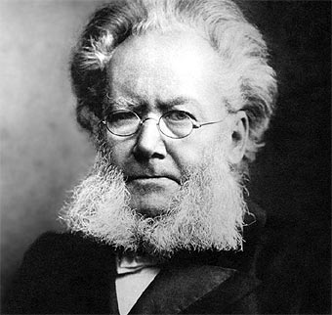
Henrik Ibsen (20 marzo de 1828 a 23 de mayo de 1906)
Famoso dramaturgo y poeta, considerado el dramaturgo noruego más importante y uno de los autores que más han influido en la dramaturgia moderna, padre del drama realista moderno y antecedente del teatro simbólico.
En su época, sus obras fueron consideradas escandalosas por una sociedad dominada por los valores victorianos, al cuestionar el modelo de familia y de sociedad dominantes. Sus obras no han perdido vigencia y es uno de los autores no contemporáneos más representados en la actualidad.
Casa de Muñecas es una obra dramática que Ibsen estrenó el 21 de diciembre de 1879 en el Teatro Real de Copehnaghe.
Fue la primera obra dramática de Henrik Ibsen que causó sensación y causó gran controversia, ya que hace una crítica a las normas matrimoniales del siglo XIX.

Slide 3
ESTRUCTURA DE LA OBRA
Conformada por tres actos de fuerte trama.
Los personajes experimentan pena, sensación de pecado, ansiedad, decepción y tristeza.
Muestran lo difícil que es vivir cumpliendo lo que se supone es aceptado, olvidándose de la esencia de vivir feliz asumiendo y superando los retos del día a día, hasta que finalmente la opción será decir la verdad.

Slide 4
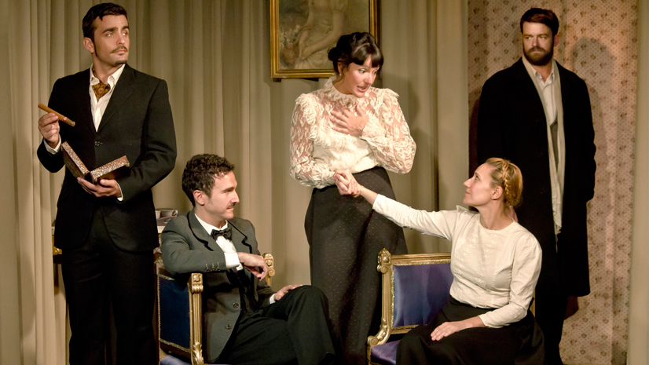
PERSONAJES

Slide 5
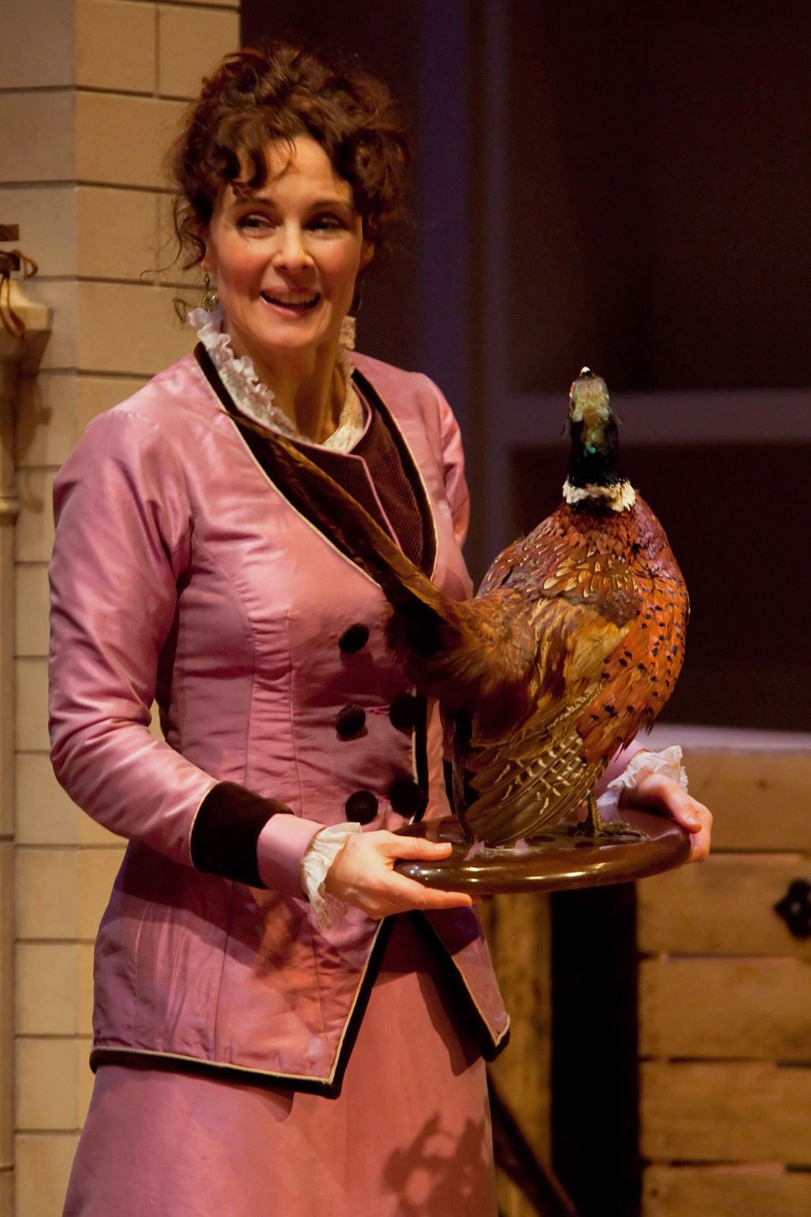
Nora:
Esposa de Helmer Torvaldo, acostumbrada a una conducta de niña sumisa, débil, ingenua, egocéntrica, complaciente y mimada por su esposo. Su rol en la obra es el más fuerte, destacado e importante.

Slide 6
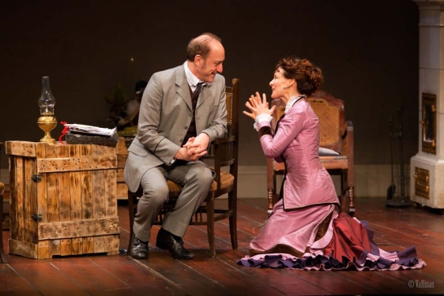
Helmer Torvaldo
De profesión abogado, que ha recibido la alegre noticia de ser promovido a director del banco donde labora, cargo que desempeñará al pasar los sucesivos días decembrinos. Es un esposo y padre orgulloso de su familia, muy trabajador, que asume siempre ante su esposa una conducta paternalista

Slide 7
Cristina Lynde
Amiga de Nora a quien no ve desde hace diez años y que se presenta para solicitarle ayuda. Casualmente llega su antiguo compañero sentimental llamado Krogstad con quien volverá a empezar una relación de forma inesperada.

Slide 8
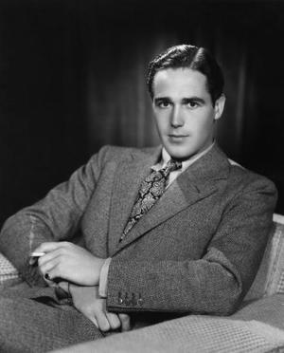
Nils Krogstad
Compañero y amigo de Torvaldo de hace años, de profesión abogado. Es despedido por su decepcionado amigo el nuevo director del banco. Para sorpresa de todos, este corrupto abogado guarda una verdad que revelará y cambiará la vida de todos. Su encuentro con Cristina finalmente le devuelve la alegría perdida.

Slide 9
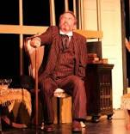
Doctor Rank
Médico, adinerado y amigo del matrimonio Helmer. Ambos lo consideran parte de la familia. Siente una atracción secreta hacia Nora y se la termina confesando. Está enfermo y le queda poco tiempo de vida. Se dice que padece una especie de "tuberculosis de la espina dorsal" y que contrajo esa enfermedad cuando era niño, debido a que su padre tenía muchas “queridas” y se entregaba a demasiados placeres.

Slide 10
Ana María
Los hijos
Niñera. Cuidó de Nora cuando era niña, razón por la cual dejó la crianza de su propia hija en manos ajenas. Ahora está al cuidado de los hijos del matrimonio Helmer.
Ivar, Bobby y Emmy son los hijos de Nora y Torvaldo. Son de muy corta edad. Su papel durante la obra es casi nulo. No tienen parlamentos.
Helena
Portero
Joven asistente de los Helmer. La función de este personaje se reduce a la tarea de anunciar las visitas y hacerlas pasar; así como la llegada de las cartas.
Aparece al comienzo de la obra, simplemente para entregar de árbol de Navidad al hogar de los Helmer.

Slide 11
ENTREVISTA LITERARIA

Slide 12
CONCEPTO GENERAL:
La entrevista es un género periodístico que consiste en una conversación en la que el entrevistador hace preguntas al entrevistado con el objetivo de dar a conocer al público la vida o las opiniones de una persona.

Slide 13
ESTRUCTURA DE LA ENTREVISTA
1. TÍTULO
2. ENTREVISTADO
3. PREGUNTAS
Es el que abre el texto de la entrevista.
Debe ser ingenioso.
Debe ser coherente con el tema y el entrevistado
Depende de los objetivos de la entrevista.
Es quien responde las preguntas.
Por lo general es alguien importante, reconocido o especialista del tema.
Es el entrevistador quien redacta y presenta las preguntas.
Deben ser claras y acordes con el tema a tratar.
Suele ser de carácter oral, para luego transcribirlas.

Slide 14
ESTRUCTURA DE LA ENTREVISTA
4. RESPUESTAS
5. FOTOGRAFÍA
6. PIE DE FOTO
Se establece un diálogo entre el entrevistador y el entrevistado.
Deben ser claras y acordes con el tema a tratar.
Suele ser de carácter oral, para luego transcribirlas.
Es la imagen que apoya al escrito.
Corresponde al personaje entrevistado.
Es necesario tener la autorización del entrevistado para publicar la foto.
Es la información que complementa la imagen.

Slide 15
ORDEN BÁSICO DE LA ENTREVISTA

Slide 16
Introducción al tema
El entrevistador debe preparar dos o tres párrafos escritos que detallan de qué tratará la entrevista.
Presentación del entrevistado
El entrevistador debe indicar a la audiencia quién es la persona que será entrevistada. En ocasiones basta con indicar el nombre completo y cargo que desempeña el entrevistado.
Cuerpo de la entrevista
Esta parte consiste en la realización de la entrevista. El entrevistador debe procurar recordar cada tanto el nombre y la labor que el entrevistado desempeña.
Cierre de la entrevista
Finalmente, para concluir una entrevista, se agradece al entrevistado por su participación y se le recuerda a la audiencia de qué trató la entrevista y quién es el entrevistado.
debe explicar en qué consiste el tema central de la entrevista.

Slide 17
Cualquier duda o consulta escriban a mi correo:
plastra@sanfernandocollege.cl

